Slide 1
Водные богатства города Лобня
Выполнил
ученик 2 «А» класса МБОУ «Сош№2»
Боровков Илья

Slide 2
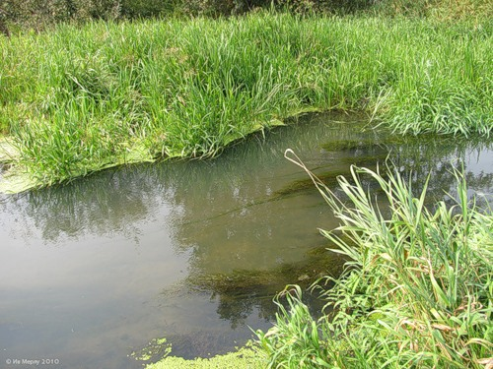
Все водоемы на территории города довольно маленькие: речки Мещериха, Лобня (Лобненка), Альба, Раздериха, городские пруды, озеро Киово..
Река Лобня, давшая название городу.

Slide 3
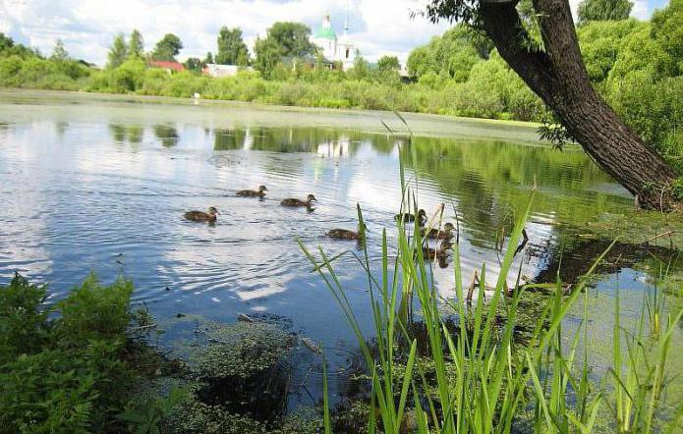
Озеро Киово входит в заповедную территорию. В озере, глубиной около двух метров обитают утки, караси, летают озерные чайки.

Slide 4
За Лобней есть более крупные водные объекты: озера Круглое, Долгое и Нерское, реки Клязьма и Уча, канал имени Москвы с Клязьминским водохранилищем
Река Уча

Slide 5
Мещериха — небольшая речка в северном Подмосковье, левый приток реки Клязьма. Вытекая из озера Долгого, она течет к озеру Круглому — этот участок ее течения между озерами называют Большой Лопастью.

Slide 6
Озеро Круглое Озеро Долгое

Slide 7
канал имени Москвы с Клязьминским водохранилищем

